Slide 1
简易key-value数据库
李珊 516030910175

Slide 2

简介
完成对于数据的增删查改操作
数据的限制：
  key-value
    key与value都是int,
    设计不完善，所以还是定长的int
    这里限制的是大于一千万小于一亿的八位数

Slide 3

总体架构
按照提示输入相应的内容进行操作
每一部操作都会有相应的提示

Slide 4
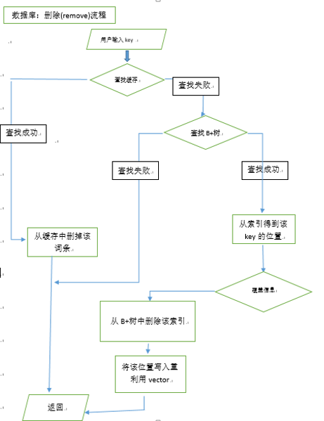
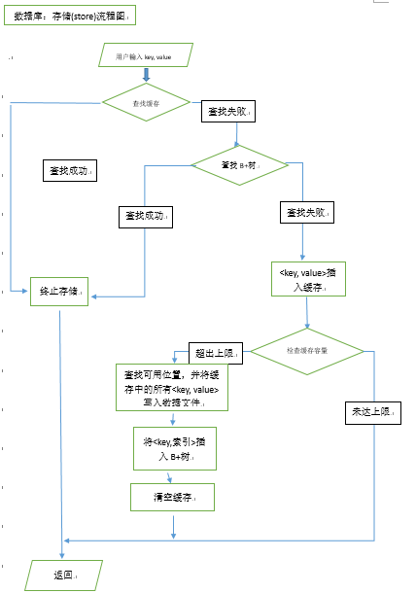
总体架构

Slide 5
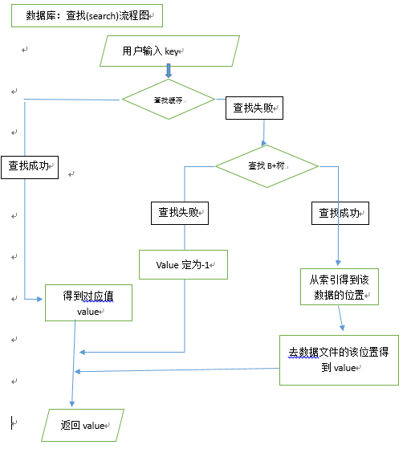
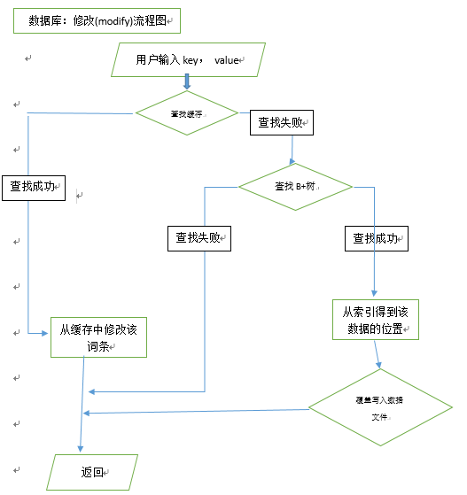

Slide 6
数据结构
  索引：B+树
    节点的关键词存key，值存索引地址
  缓存：vector<vector<int>>
    二维向量，向量的每一个元素的size为2，每一个元素的[0]是key, [1]是value
  重利用：vector<int>
    每一个元素都是可重利用的地址

Slide 7
数据结构
缓存可以直接增删查改
达到一定容量再写入文档
缓存方便删查改

Slide 8
功能设计与软件工程
  基本功能：
    对数据的增删查改
    存档
    退出
    输入6的正常退出可以自动存
    非正常退出无法存档

Slide 9
功能设计与软件工程
系统测试：
  正确性测试：
    大量数据测试
    非寻常测试
    综合测试
  性能测试：
    空间性能
    时间性能

Slide 10

性能分析
空间性能：
  数据文件：操作过程中的最大值
  索引文件：有效数据量的条数
  重利用文件：无效数据条数
  可以重复利用，关闭程序再一次运行的时候，可重利用的空间依然可以利用。
Notes:
比如：20W – 7W +20W 和 20W + 20 W – 7W
数据文件: 前者是33W条数据的空间，后者是40W条数据的空间（其中7W可重利用）
索引文件：可以保持在有效数据的条数，二者都是33W条索引
重利用文件：保存了可以重利用的空间条数，前者为0（7W已用完），后者保存了7W条空间地址。

Slide 11
性能分析
时间性能
  方法：在测试函数中增加计时
  节点大小一定，不同数据量对单词操作时间的影响
  数据量一定，不同的节点大小对操作时间的影响

Slide 12
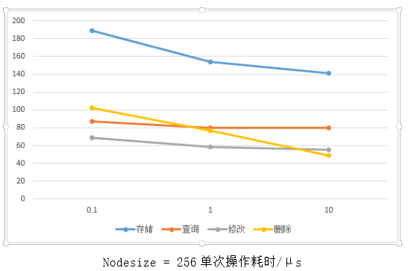
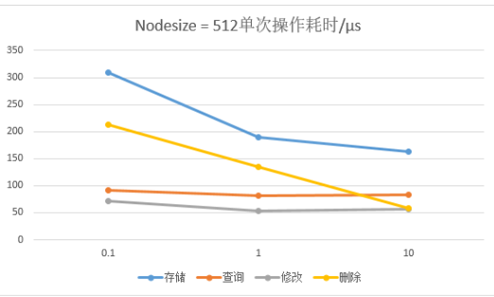
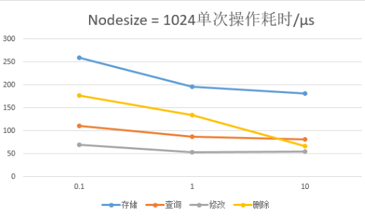
性能分析
分析：
数据量越大单次操作耗时越小，应该是因为在这些操作中，都有占相当一部分时间拿来重写索引文件了。重写索引文件时，打开索引文件写入的时间被越多的数据量分摊就会把平均耗时降低了。

Slide 13
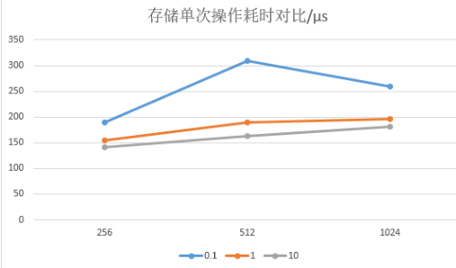
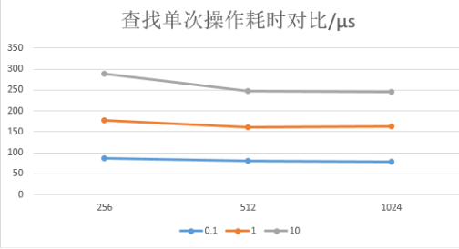
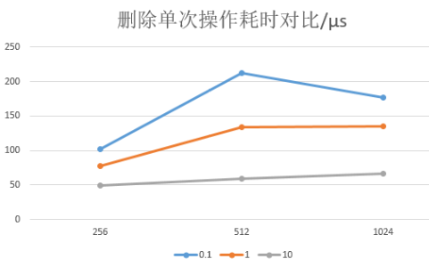
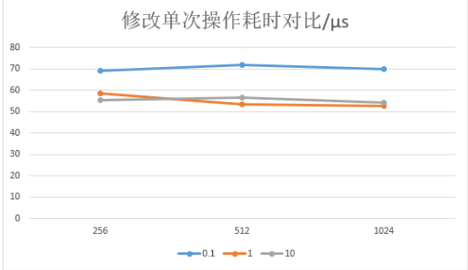
性能分析
分析：
可能是因为测量的节点都是比较大的大节点，而操作的数据量比较小，所以差异性体现不出来。

Slide 14
谢谢

